Slide 1



Ирена Яновна Кондрате
Директор
Департамента благосостояния Рижской Думы
Зам. председателя Совета Здоровья Рижского самоуправления
Dr. Paed. педагогики здоровья

Slide 2
Общественное здоровье, содействие здоровью,
здоровье как основа любых стратегических планов и разработок...
?

Slide 3
Здоровье как фактор экономического развития
Таллинская Хартия, 2008
Система здравоохранения
Эффективность
Социальное благополучие
Состояние здоровья
Индивидуальное здоровье
Благосостояние
Экономический рост

Slide 4
  Вклад общественного здоровья
  в экономическое развитие
Здоровье населения определяет экономическое развитие страны
  Снижаются расходы на социальные услуги и здравоохранение, связанные с заболеваемостью населения
  Сектор Здравоохранения и Общественного здоровья - успешная отрасль народного хозяйства, с потенциалом развития научных технологий
  Сектор Здравоохранения и Общественного здоровья - потенциал для роста высококвалифицированной рабочей силы
  Эффективная система здравоохранения и общественного здоровья имеет решающую роль в развитие конкурентоспособности народного хозяйства
ВОЗ Комиссия по Макроэкономики и Здоровью, 2001

Slide 5
Health in All policies
Здоровье во всех стратегиях,
во всех направлениях политики!

Slide 6
Специалист по Общественному здоровью (степень Бакалавра здравоохранения)
Факультет Общественного здоровья основан в 1997 году при Рижском университете
им. акад. П.Страдиня (РУиС)
Полный курс обучения - 4 года (8 семестров)
Факультет был создан, осoновая необходимость и перспективность развития сферы общественного здоровья, а также полагаясь на обнадёживающие данные о воздействие программ общественного здоровья на популяцию Европейских государств, особенно Скандинавских стран.
В отличие от других программ по здравоохранению, приоритет программы общественного здоровья - само здоровье, поддержка здоровья во всей популяции, внедрение компоненты здоровья во всех отраслях народного хозяйства.
В РУиС программа общественного здоровья создана в соответствии с Болонским процессом,т.е., выпускники со степенью Бакалавра могут продолжать обучение на Магистратуре, а после - в Докторантуре.
На данный момент степень Бакалавра здравоохранения по Общественному здоровью имеют около 300 выпускников, которые задействованы в государственном, частном, негосударственном секторах в таких направлениях, как поддержка здоровья, профилактика и образование, организация здравоохранения, эпидемиология и статистика, качество и безопасность продуктов питания, предотвращение инфекционных заболеваний, обеспечение гигиенических и эпидемиологических требований.
С 1995 года интересы специалистов по Общественному здоровью представляет Латвийская ассоциация Общественного здоровья.

Slide 7
Специалист по Общественному здоровью (степень Бакалавра здравоохранения)
Главные задачи специалиста по Общественному здоровью:
следить и оценивать состояние здоровья общества, взаимодействие с физической и социальной средой
идентифицировать и анализировать наличие факторов риска здоровья и возможности их предотвращения
выеcтнять надобности и приоритеты здоровья общества
участвовать в процессах реализаций политики поддержки общественного здоровья
организовать и оценивать работу разных структур в сфере общественного здоровья
усовершенствовать и содействовать межсекторальному сотрудничеству

Slide 8
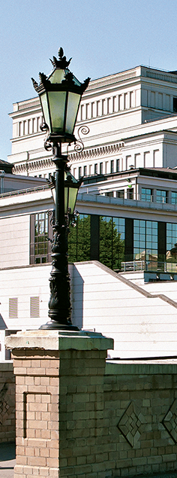
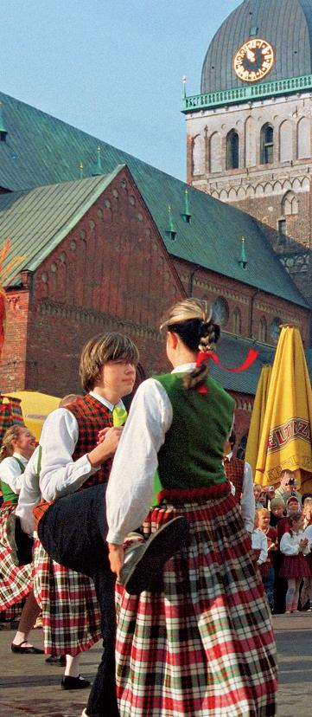
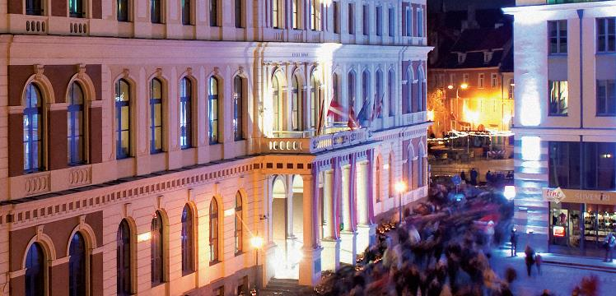
РИГА
Notes:
the main industrial, business, culture, sports and financial centre in the Baltic region, as well as an important port city.
over half the population of Latvia (0,94 million) live in agglomerations of Riga and its adjoining areas (including the nearest towns).*

Slide 9


РИГА: ИСТОРИЯ,
ЛЮДИ, ФАКТЫ
ИНТЕРЕСНЫЕ ФАКТЫ
Рига – столица Латвии
Рига – крупнейший город Балтии и третий по величине город в регионе Балтийского моря (после Санкт-Петербурга и Стокгольма) по численности населения в пределах города.
Примерно одна треть популяции Латвии живёт в Риге.
Название города происходит от притока Даугавы – реки Ридзене, на берегах которой епископ Альберт начал строить укрепленное поселение.
Жители
706 413
Площадь Риги
304,05 sq.km.
Исторический центр Риги, знаменитый архитектурой в стиле модерн, не имеющий аналогов в мире, включен в список Всемирного культурного наследия ЮНЕСКО
Жилые районы 29.9%
Промышленные территории 2.3%
Зеленая зона 28.0%
Водоемы 15.7%
Портовые территории 5.5%
Другие 18,7%
Первое упоминание о Риге датируется 1198 годом, а в 1201 году она становится резиденцией Рижского епископа.
Notes:
the main industrial, business, culture, sports and financial centre in the Baltic region, as well as an important port city.
over half the population of Latvia (0,94 million) live in agglomerations of Riga and its adjoining areas (including the nearest towns).*

Slide 10

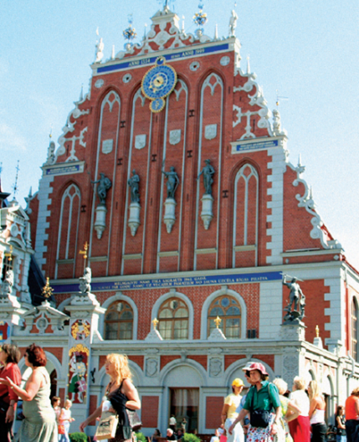
Латвийское общество – многонационально, в нем насчитываются представители более 150 национальностей. На протяжении веков здесь проживали латышская, русская, еврейская, польская, литовская, эстонская общины, а также община балтийских немцев. В крупных городах, особенно в Риге, формировалась многонациональная среда.
Рижане ЛАТЫШИ 42,4%
Рижане РУССКИЕ 40,7%
Рижане БЕЛОРУСЫ 4,2%
Рижане УКРАИНЦЫ 3,8%
Рижане ПОЛЯКИ 2%
Рижане ДРУГИХ НАЦИОНАЛЬНОСТЕЙ 5,9%

Slide 11
Health in All policies
Здоровье во всех стратегиях,
во всех направлениях политики

Slide 12

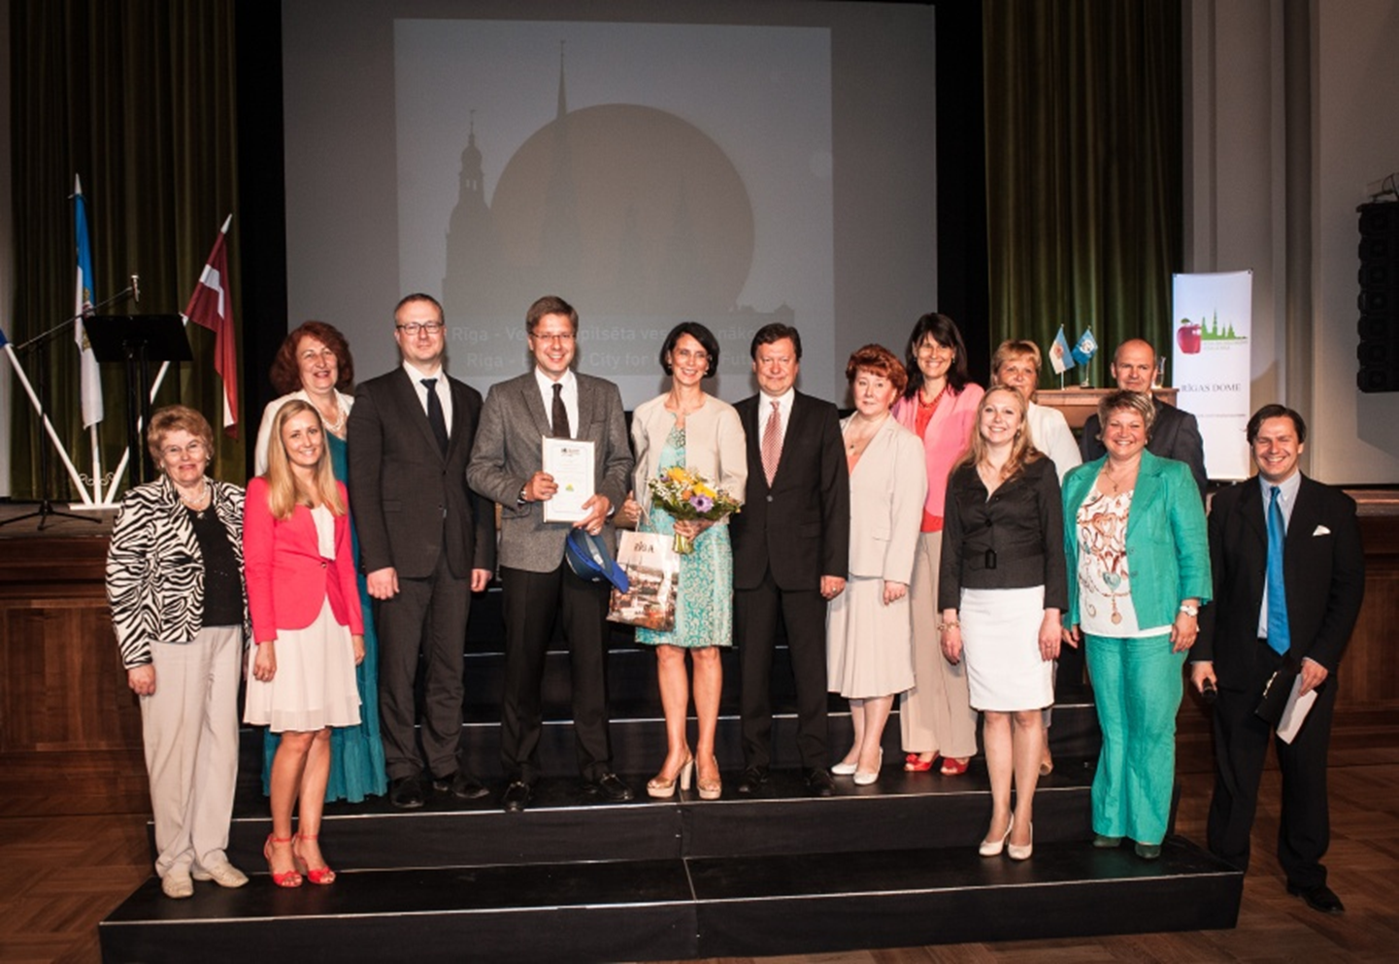
Рига – здоровый город
6 июня 2014 Всемирная организация здравоохранения, во главае с представителем латвийской стороны Айгой Руране вручила меру города Риги Нилу Ушакова сертификат на присоединение Риги к движению Всемирной организации здравоохранения европейских стран Здоровые города.

Slide 13
Компетентность смоуправления в сфере здоровья
Согласно с законодательством Латвии, государство обеспечивает и оплачивает услуги здравоохранения
Самоуправления должны заботится о доступности услуг здравоохранения, организовать доступность информации о здравоохранении и мероприятия по улучшению и поддержанию здоровья населения города

Slide 14

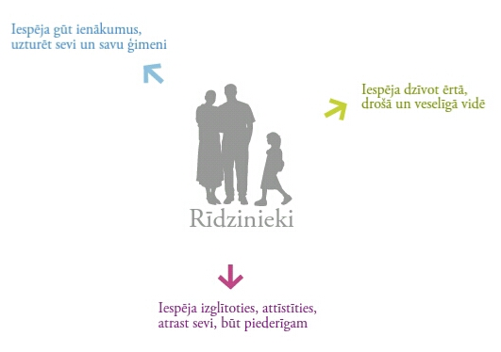
Документы планирования политики Риги
Долгосрочная стратегия развития Риги до 2025 года, нацелены
на реализацию трех главных потребностей рижан:
возможность получать доходы, содержать себя и
свою семью;
возможность получать образование, развиваться,
найти свою нишу деятельности
возможность жить в удобной, безопасной и
здоровой среде.
Рижское самоуправление в 2012 году утвердило
стратегию в области общественного здоровья
≪Здоровый рижанин – в здоровой Риге≫ на период с 2012 по 2021 год .
Главная цель стратегии нацелена на улучшение состояния здоровья жителей Риги и уменьшение преждевременной смертности

Slide 15
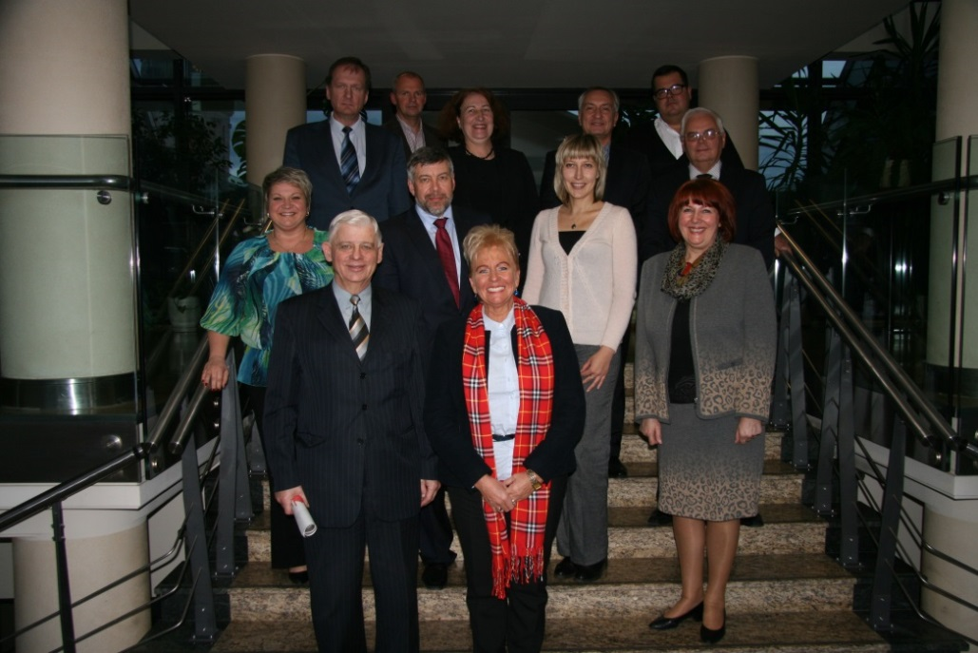

Совет Здоровья города Риги
Совет был создан 22 мая 2012 года
В состав Совета входят депутаты Рижской думы, представители всех отраслевых департаментов и отдельных агенств;
Одна из целей Совета является надзор за внедрением статегии, а также содействовать формированию и реализации политики здоровья общества Рижского самоуправления.

Slide 16
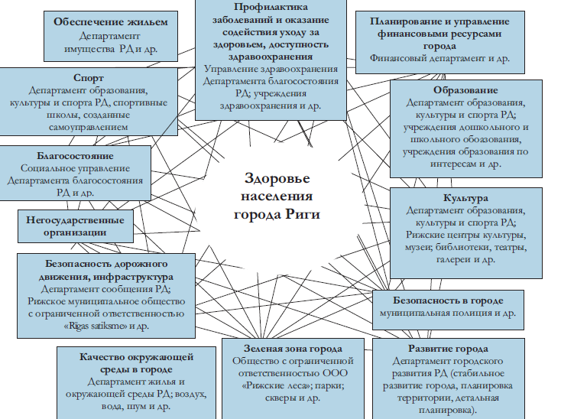
Межсекторальное сотрудничество в сфере здоровья общества Рижского самоупраления

Slide 17

Основные приципи работы
Методика образования здоровья и улучшения жизненные навыков
Услуги, ориентированные на здоровый образ жизни, поддержку здоровья и профилактику заболеваний
Межведомственное взаимодействие (образование, окружающая среда, сообщения, итд.)

Slide 18


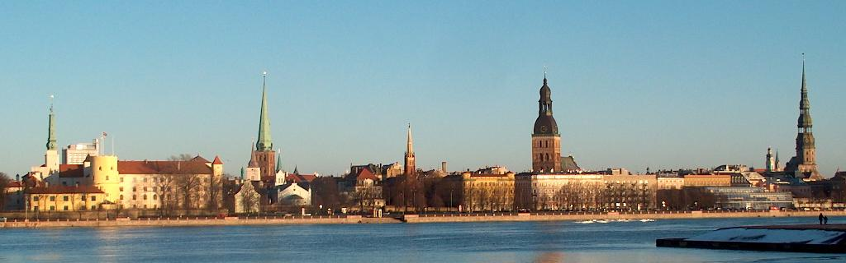
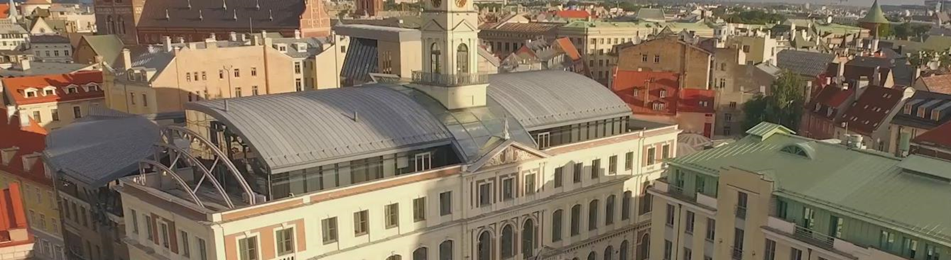
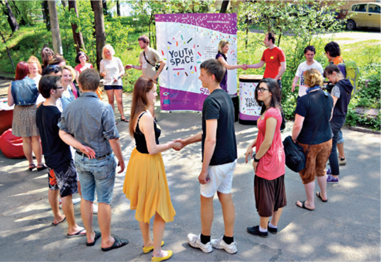
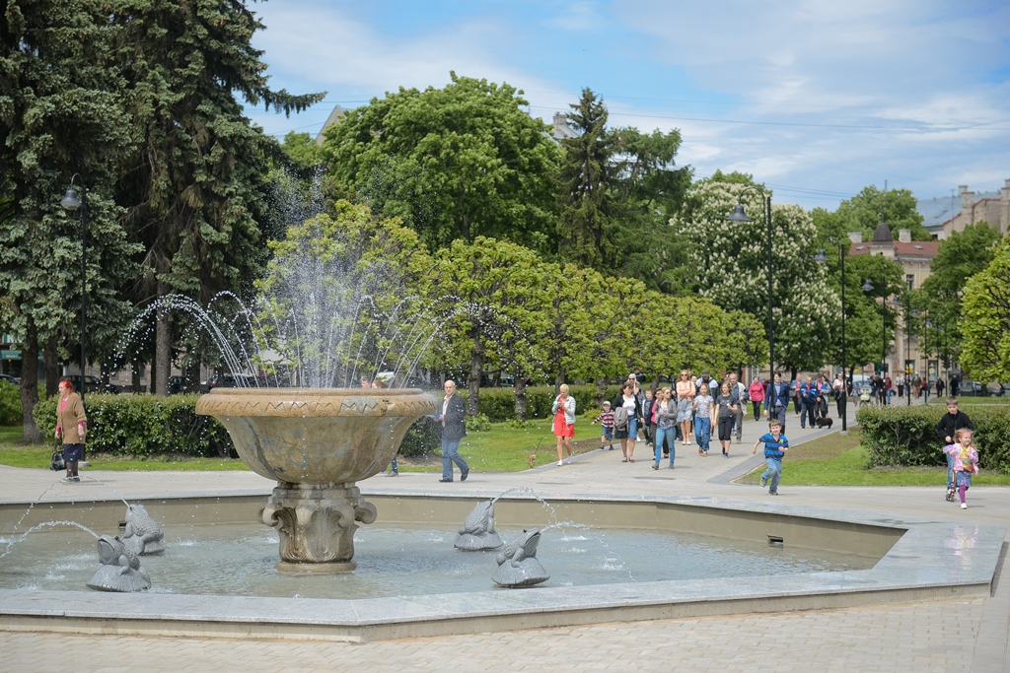
Население
Самоуправление
Выбор
Возможности
Инфраструктура и окружающая среда

Slide 19
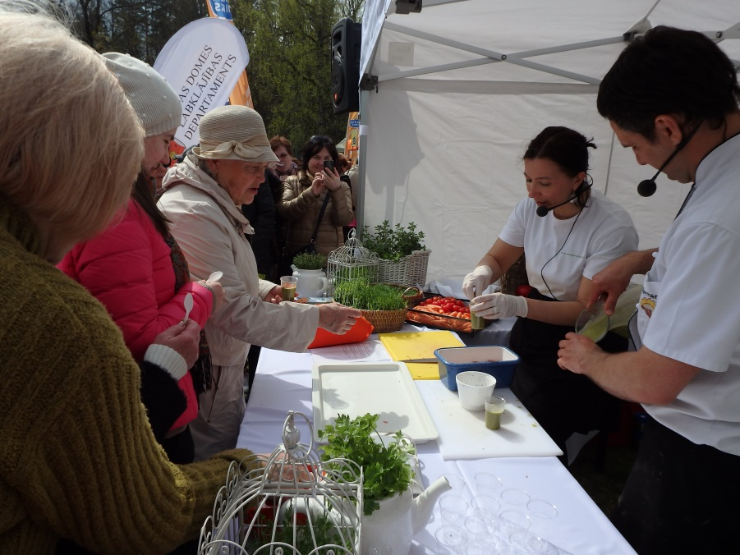
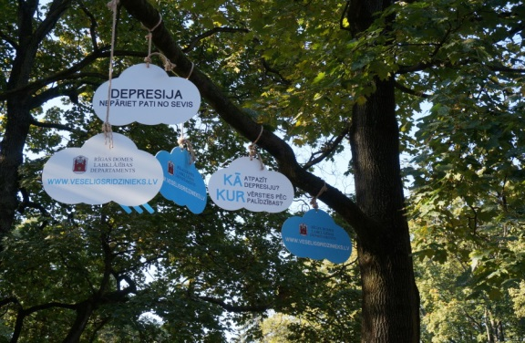
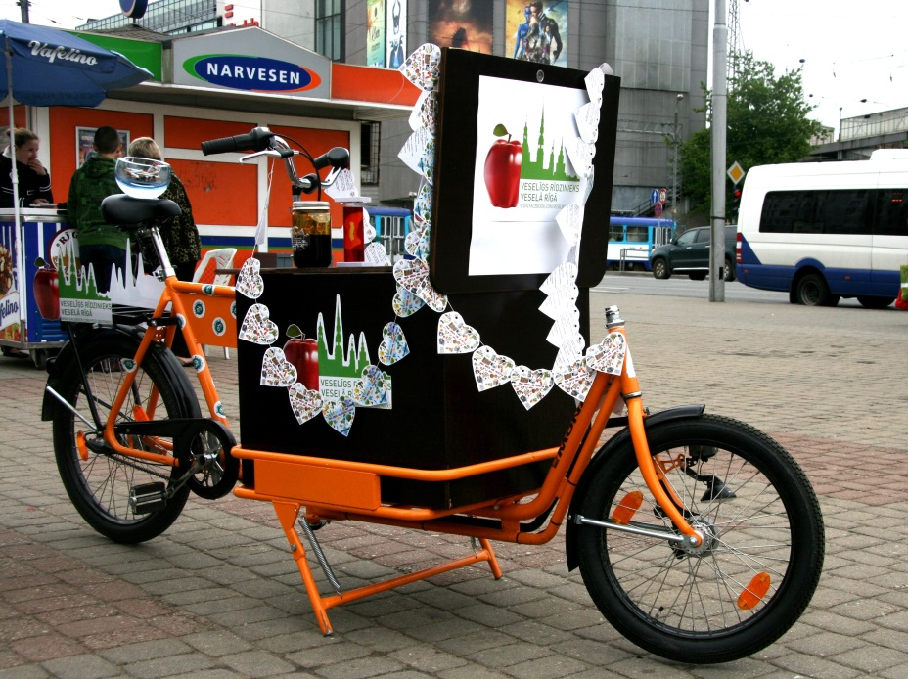
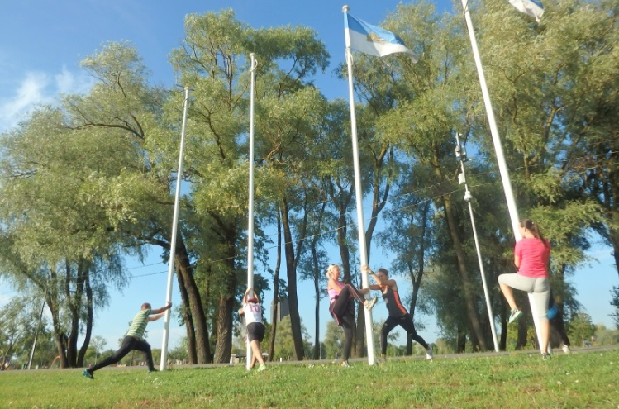
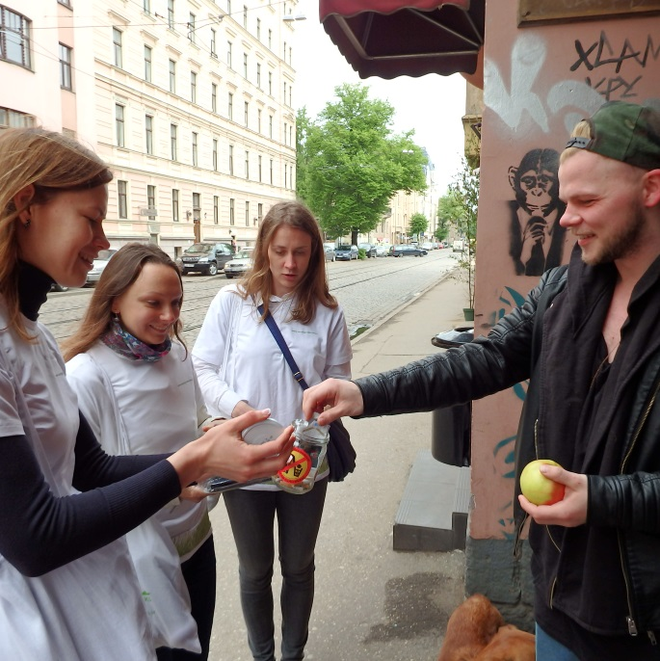
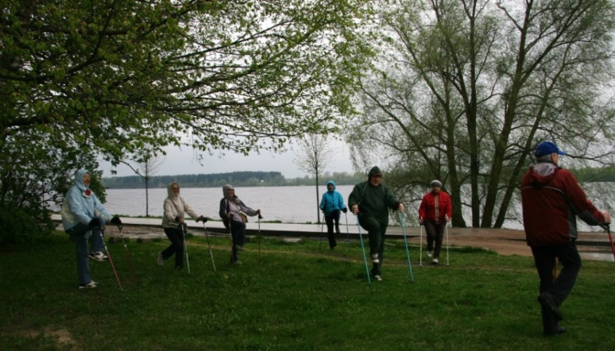
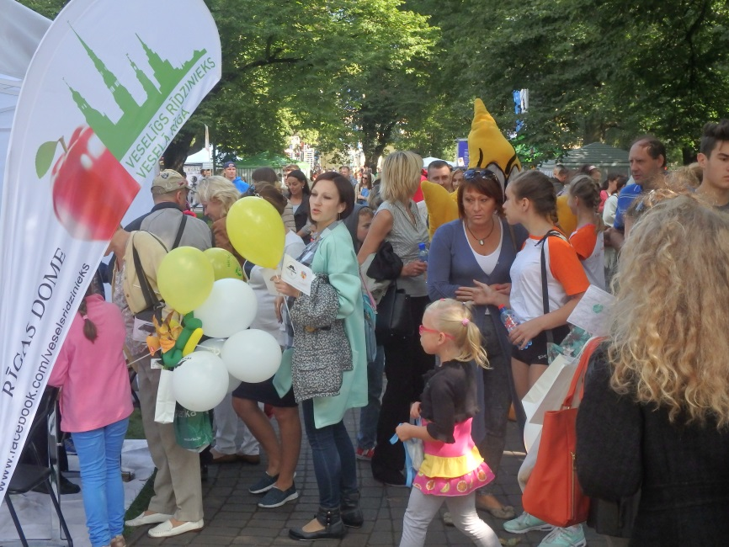
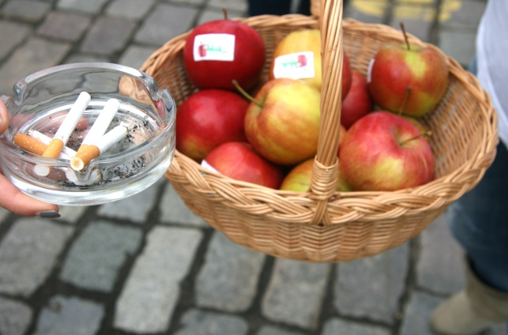
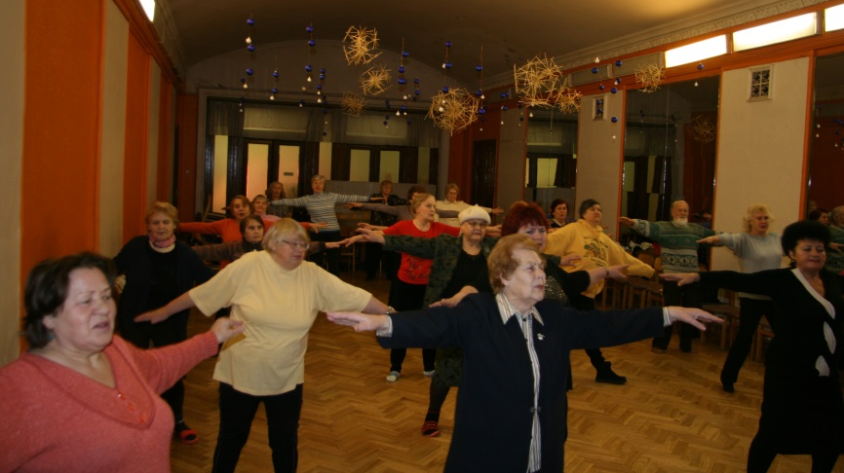
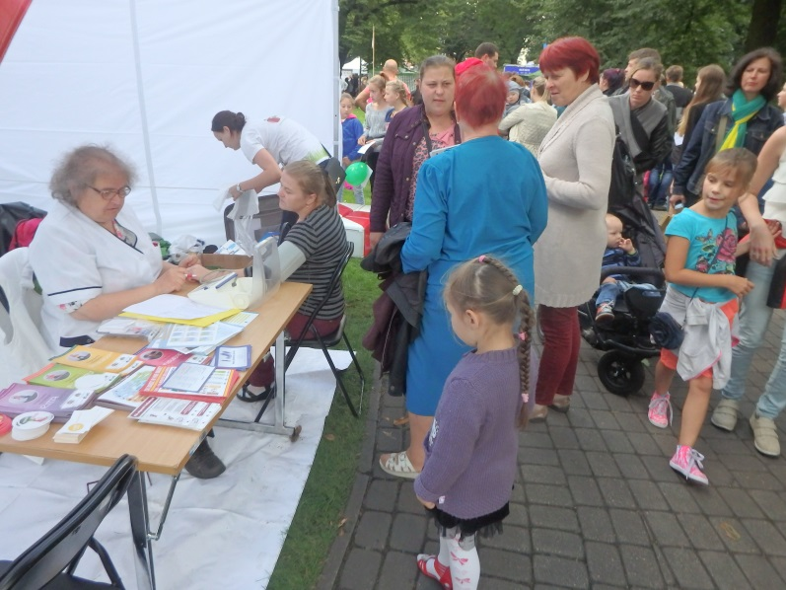
Общественные мероприятия

Slide 20
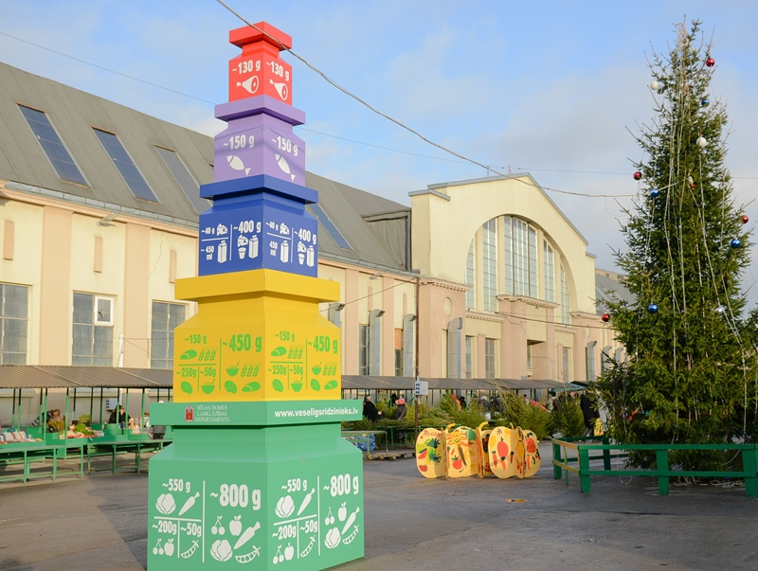
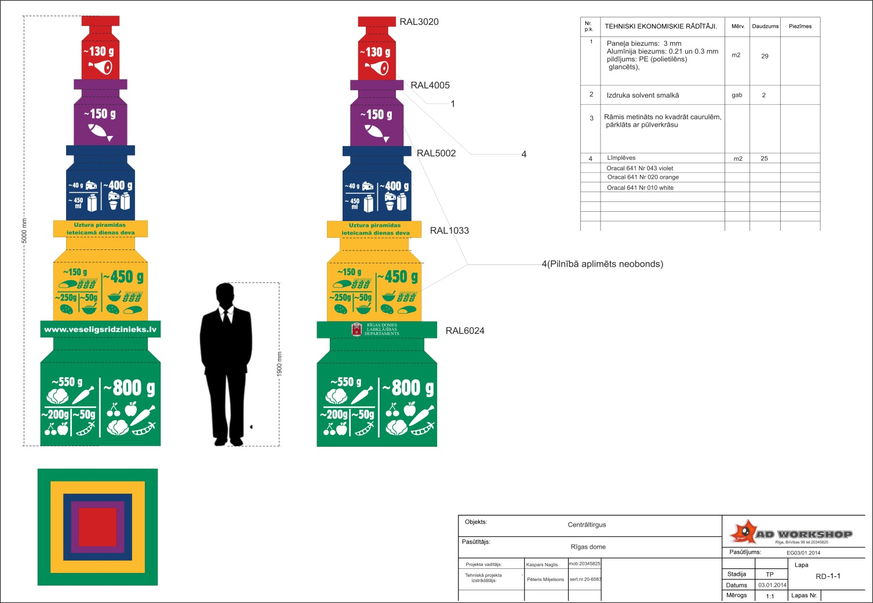
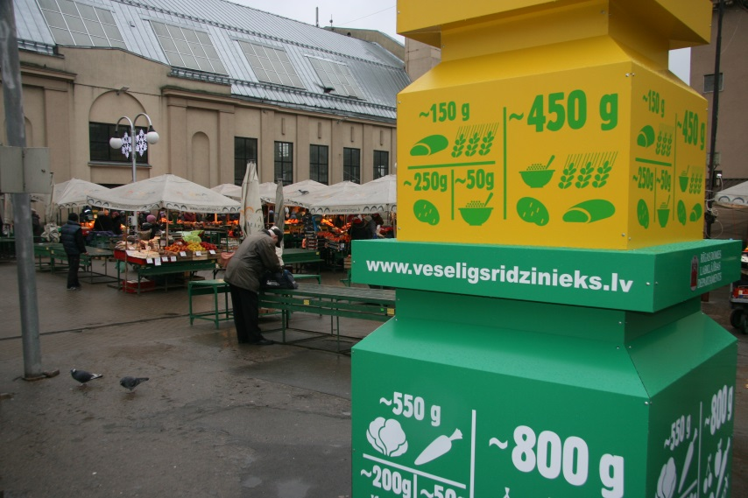
Информационный объект в Риге на Центральном рынке:
Пирамида здорового питания

Slide 21
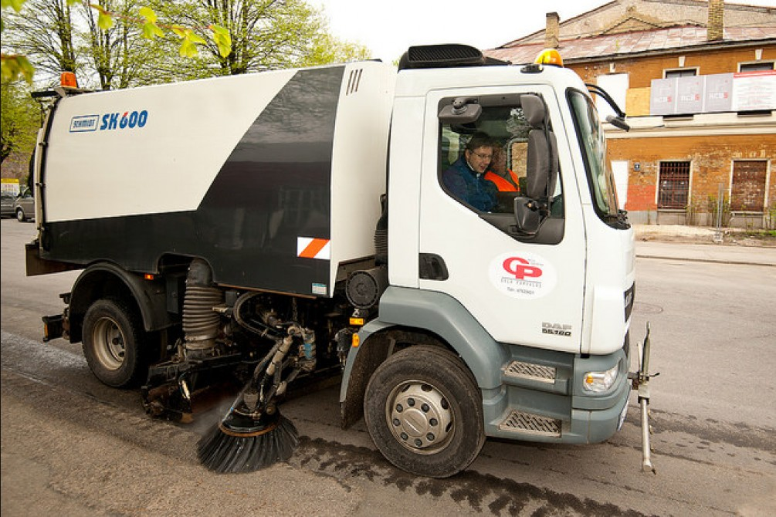
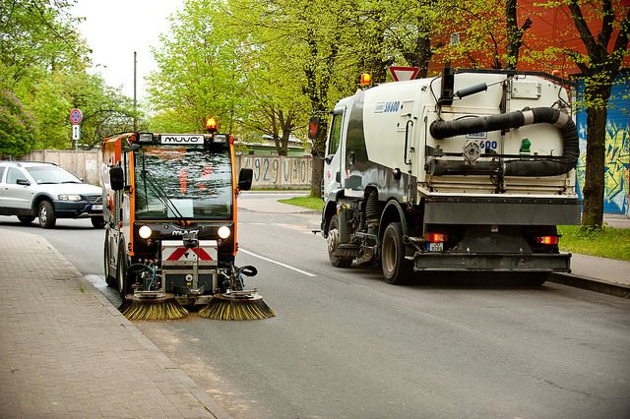

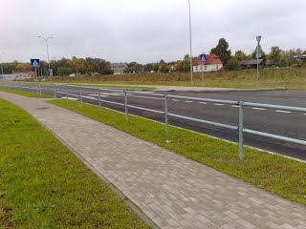
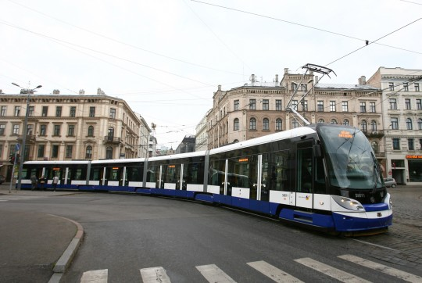
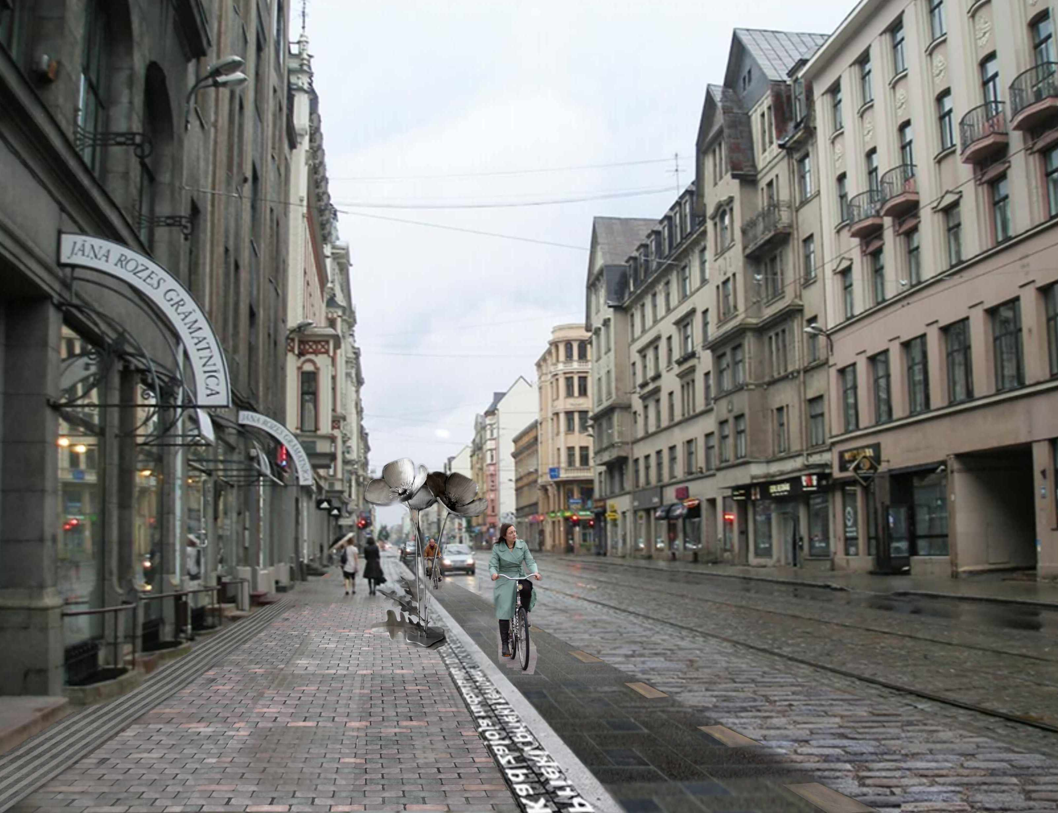
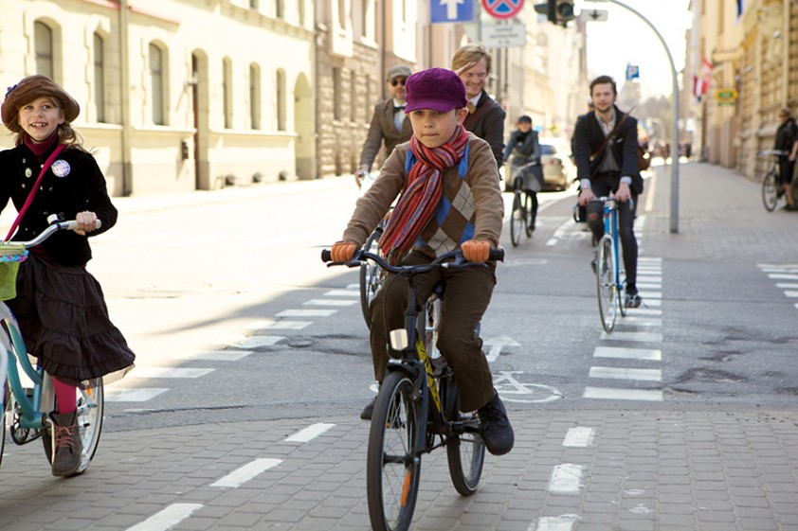
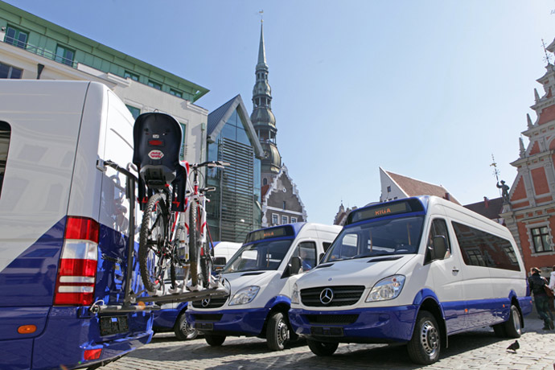
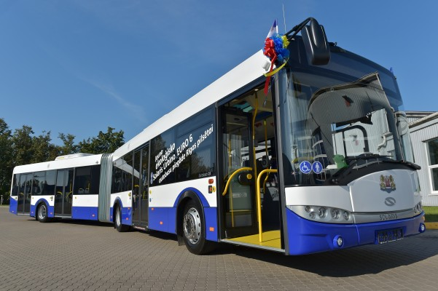
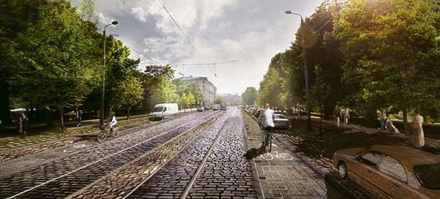

Slide 22
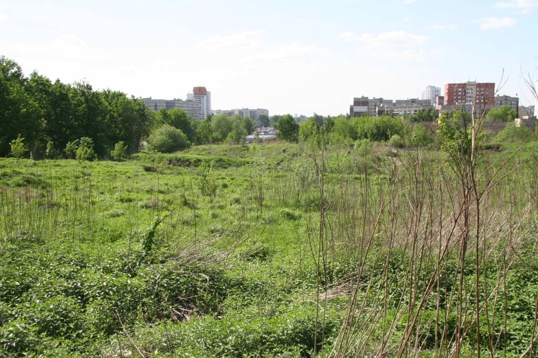
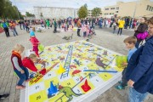
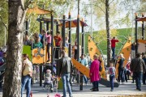
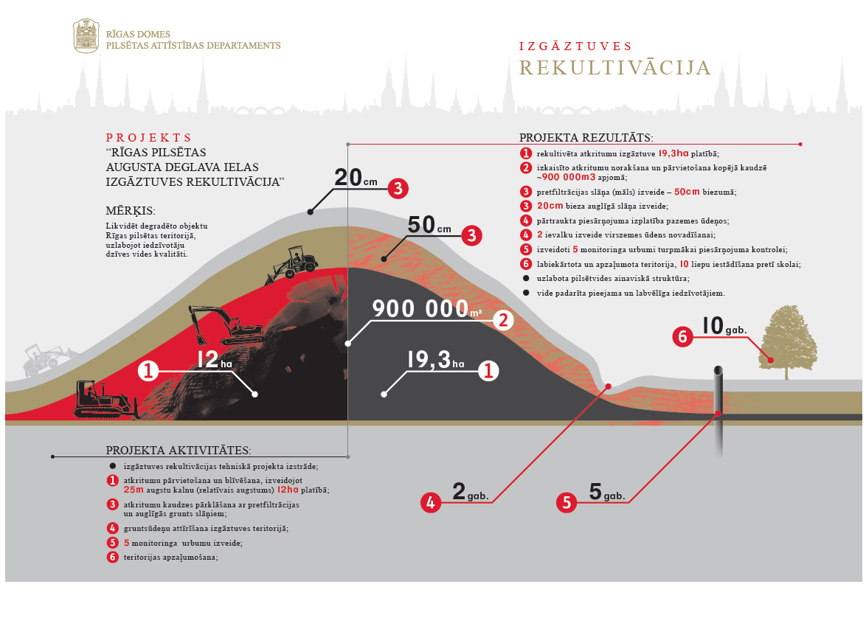
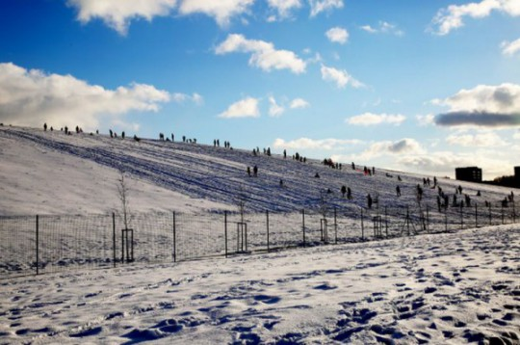
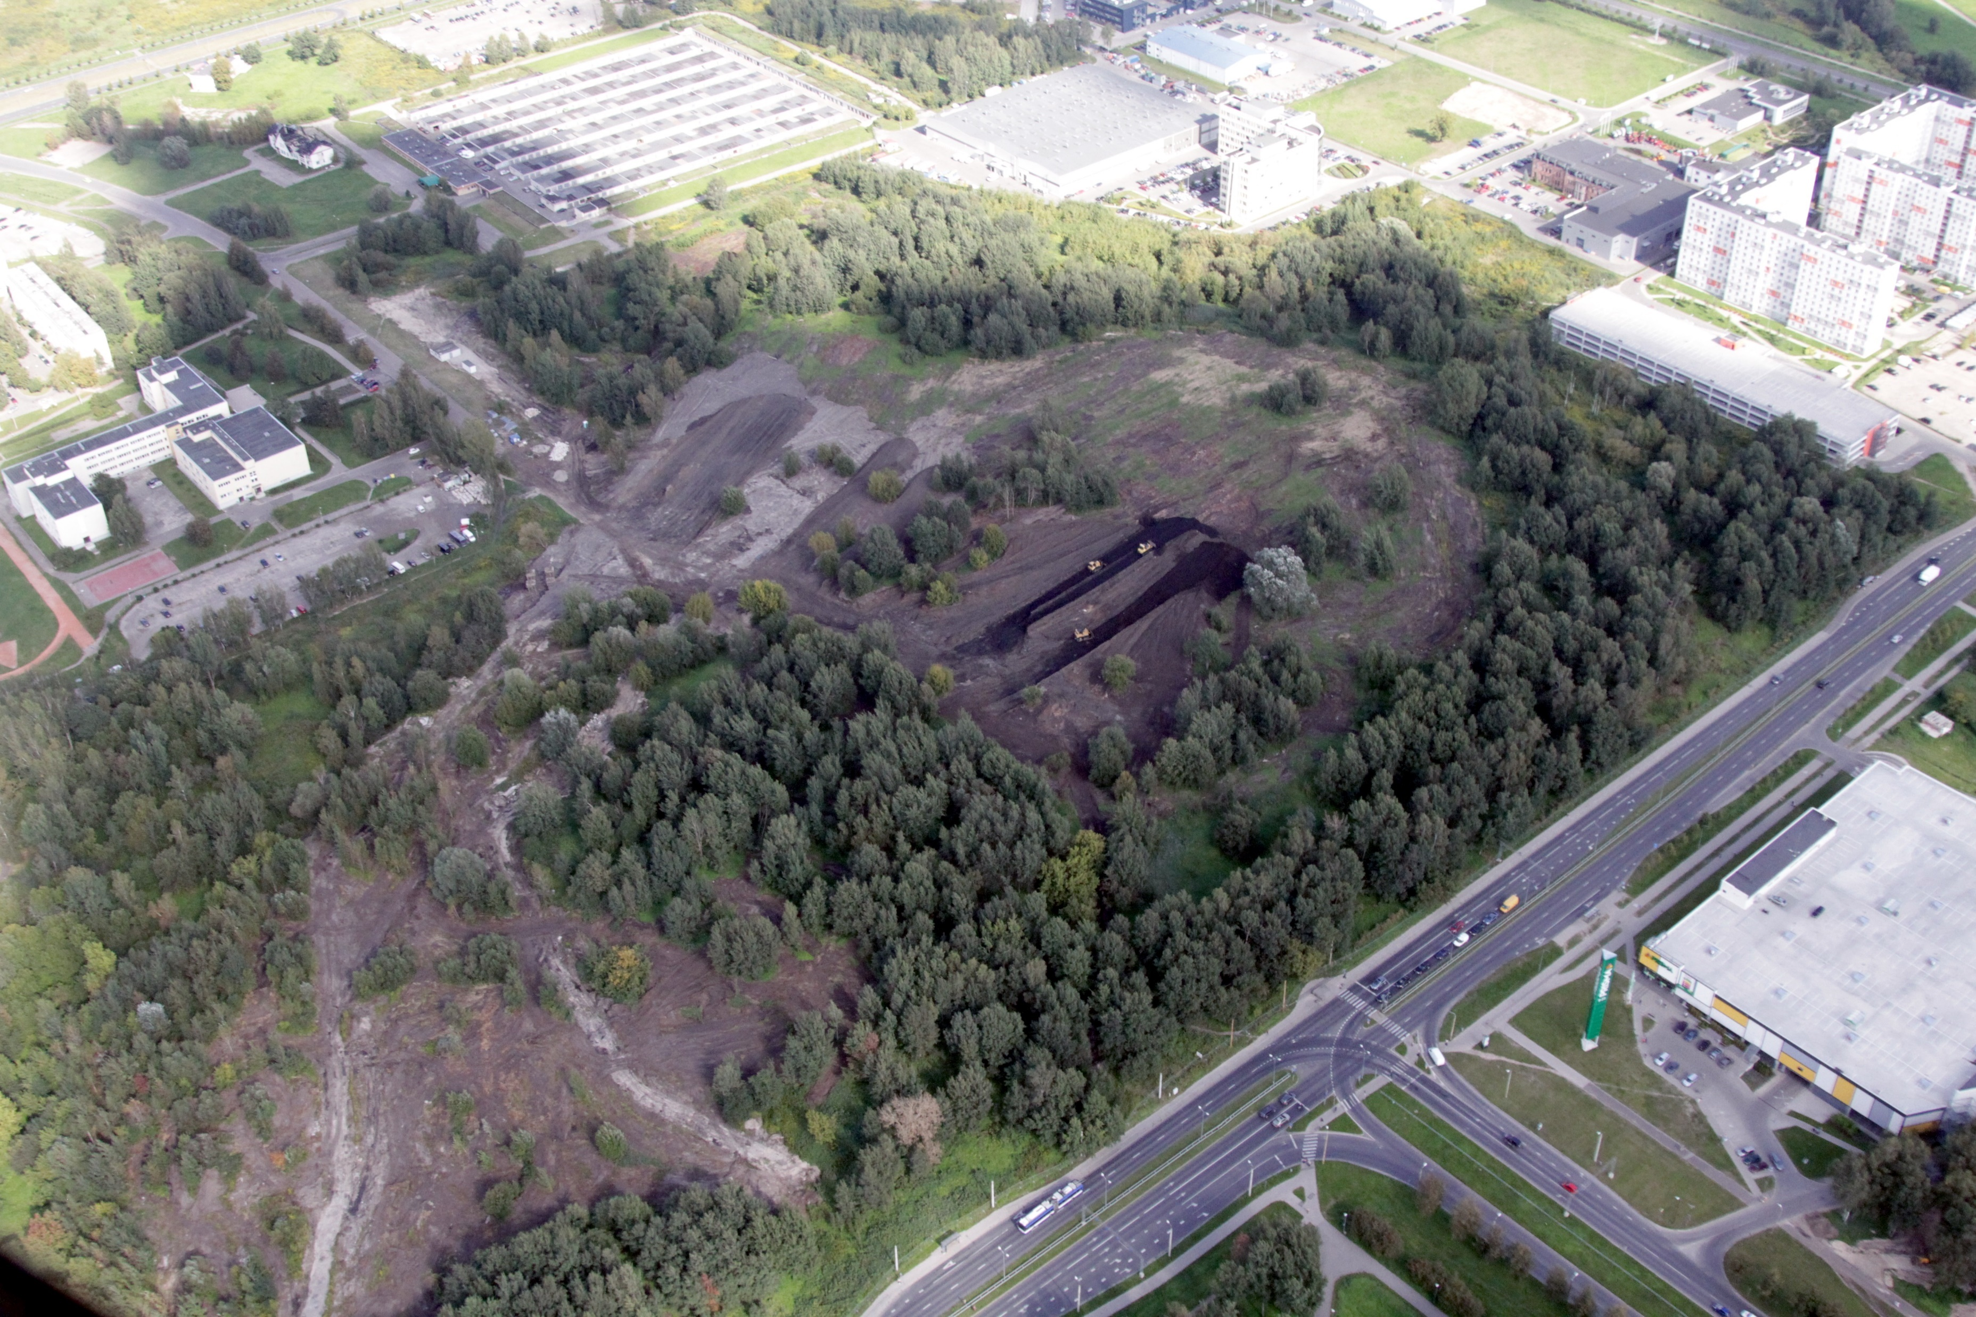
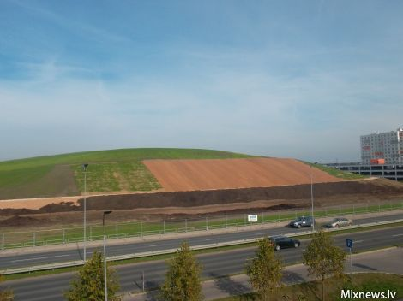
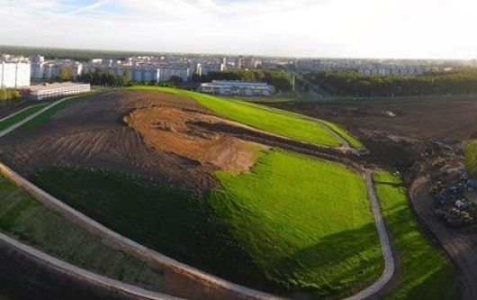
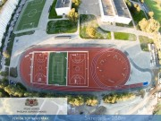

Slide 23
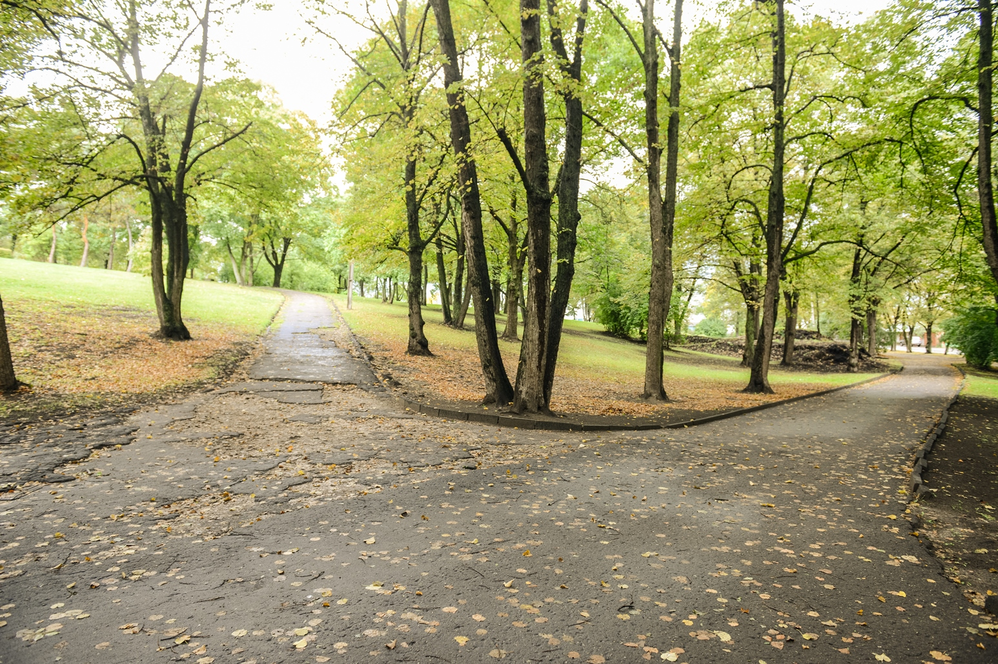
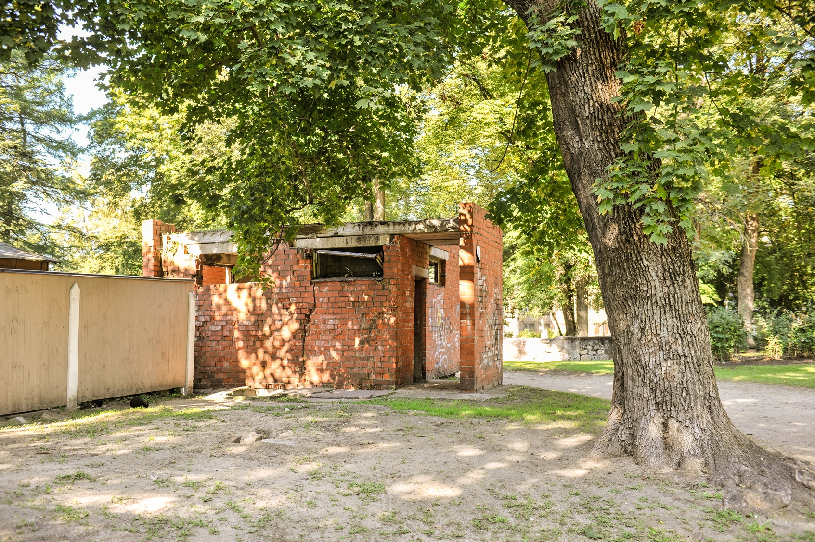
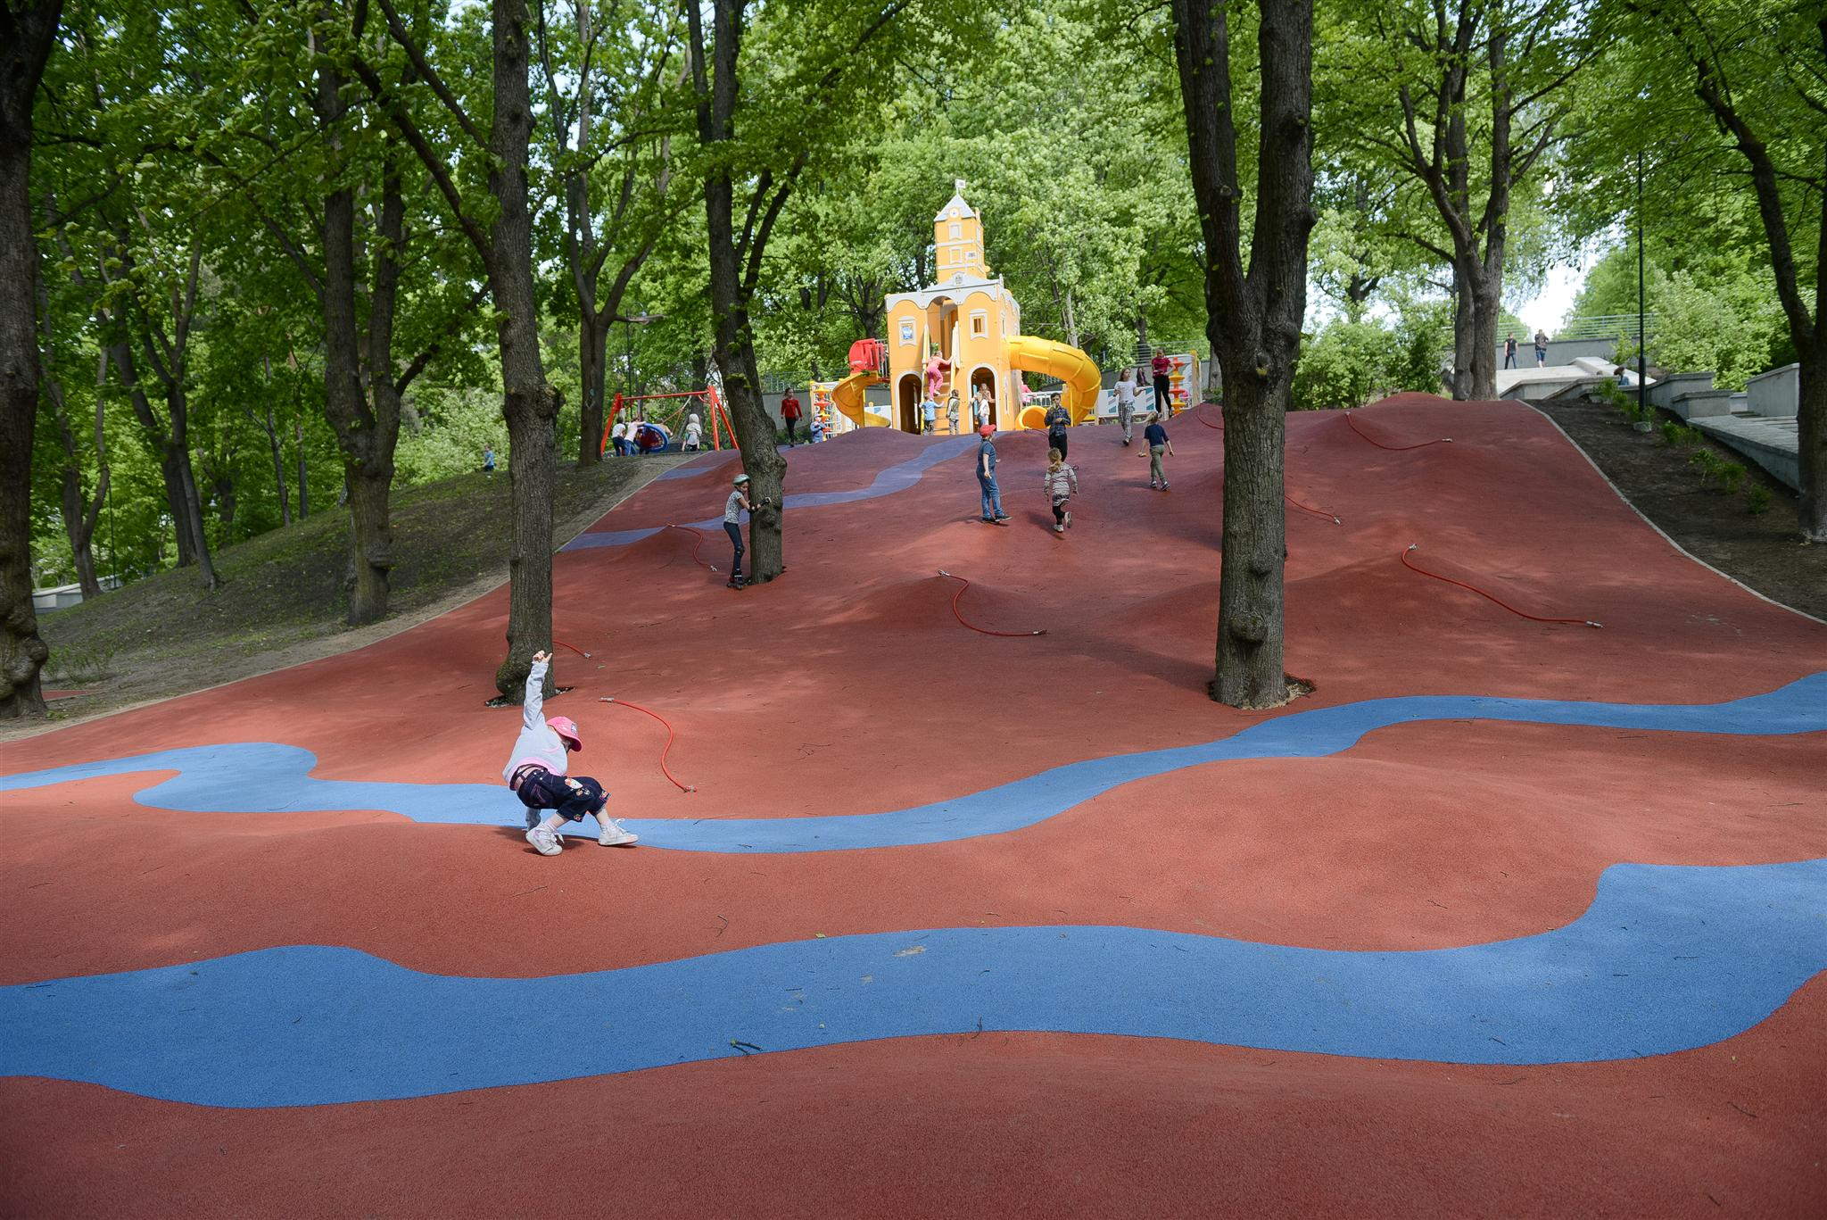
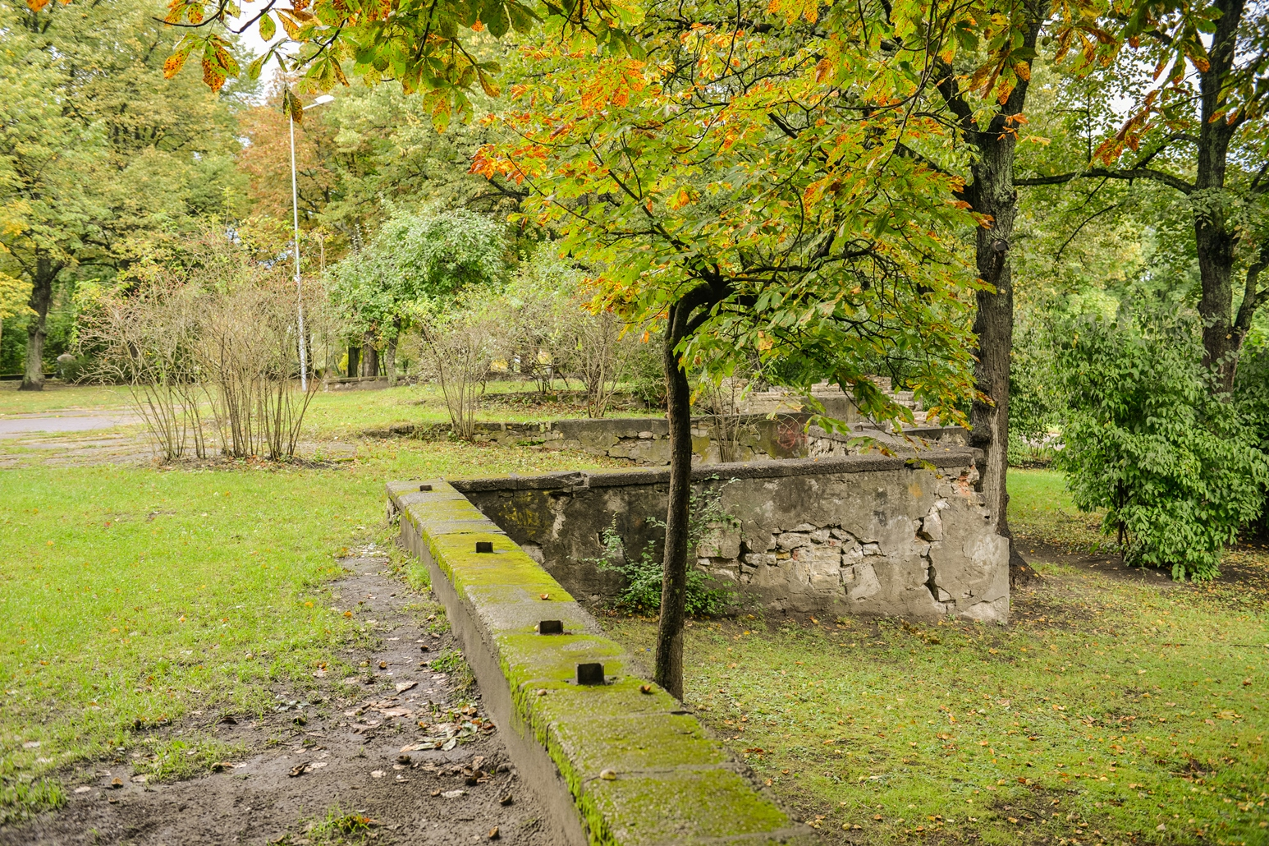
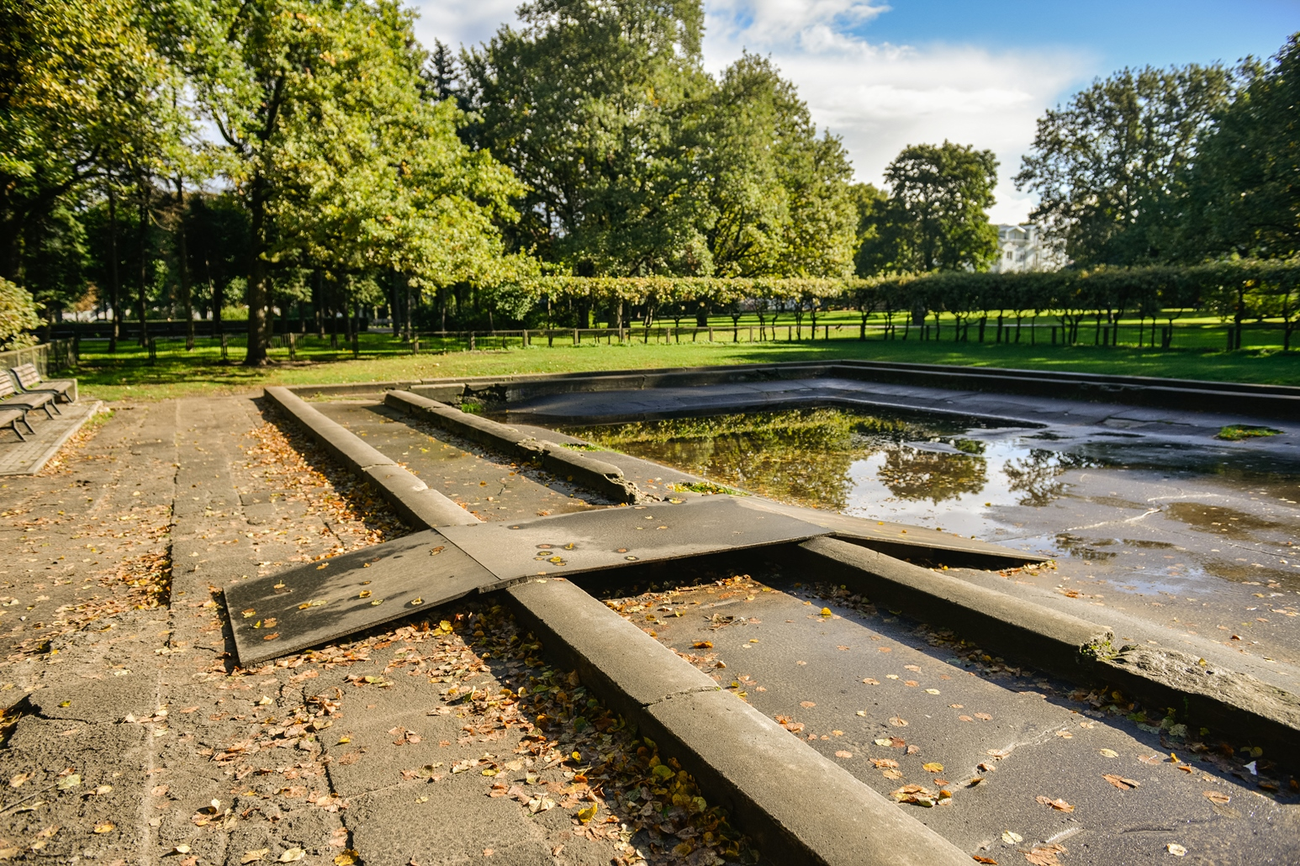
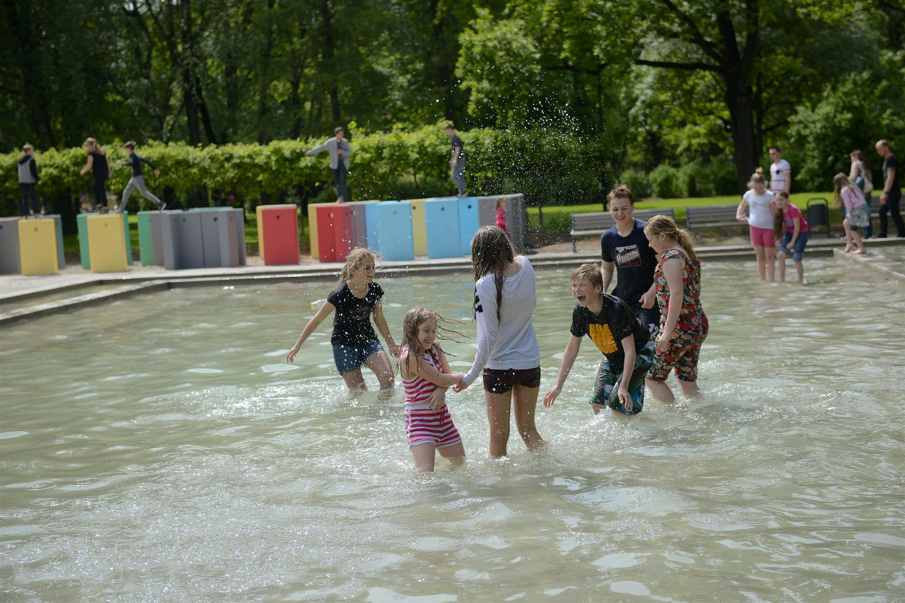
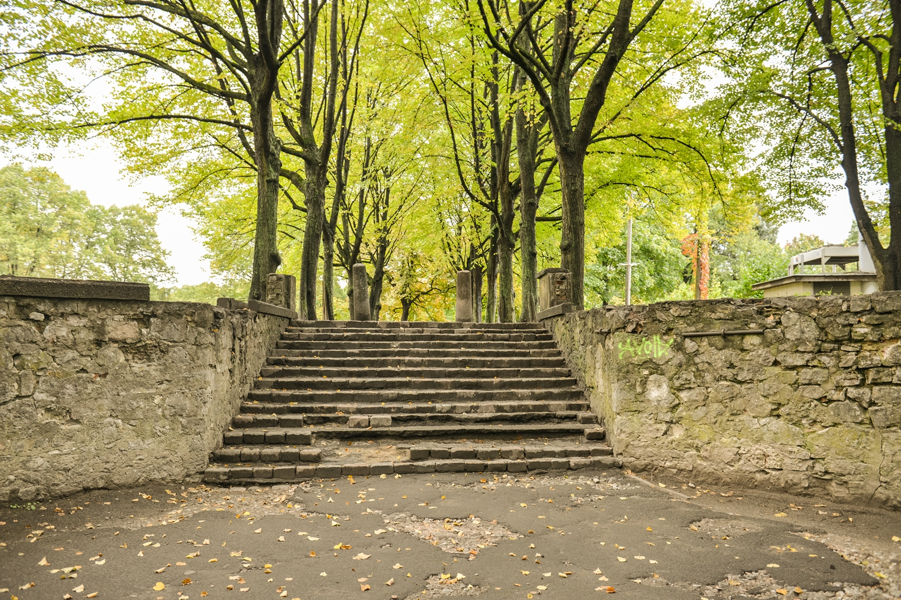



Slide 24









Slide 25





Slide 26







Slide 27




РИЖСКАЯ
ИНИЦИАТИВА

Slide 28
РИЖСКАЯ
ИНИЦИАТИВА
Интеграционный проект сотрудничества Здоровых Городов Балтийского региона и географических соседей Латвии - Здоровых Городов России и Белоруссии

Slide 29
РИЖСКАЯ
ИНИЦИАТИВА
Health in All policies
Здоровье во всех стратегиях, во всех направлениях политики!
Health beyond politics
Здоровье вне политики !
Healthy relationship among neighbours
Здоровые соседские отношения – ради развития региона!

Slide 30

РИЖСКАЯ
ИНИЦИАТИВА
Приобретение от участия в инициативе:
возможность наладить программы
общественного здоровья на местах
возможность разнообразить предложение местных
социальных карт за счёт предложений
городов – компаньонов
возможность развивать здоровый и экономически
выгодный туризм между соседними странами
возможность улучшать обмен опытом между
специалистами, разрабатывать проекты партнёрства

Slide 31






БУДУЩЕЕ
Здоровый рижанин в здоровой Риге и благосостояние во всех жизненных оторослях

Slide 32



благодарю за внимание!

Slide 33

Добро пожаловать в Ригу!

